Slide 1
Выпускная квалификационная работа на тему: “Планирование перемещений в среде с препятствиями при помощи метода Искусственных потенциальных полей»

Slide 2
Содержание доклада
Введение
Постановка задачи
Программная реализация
Тестирование

Slide 3
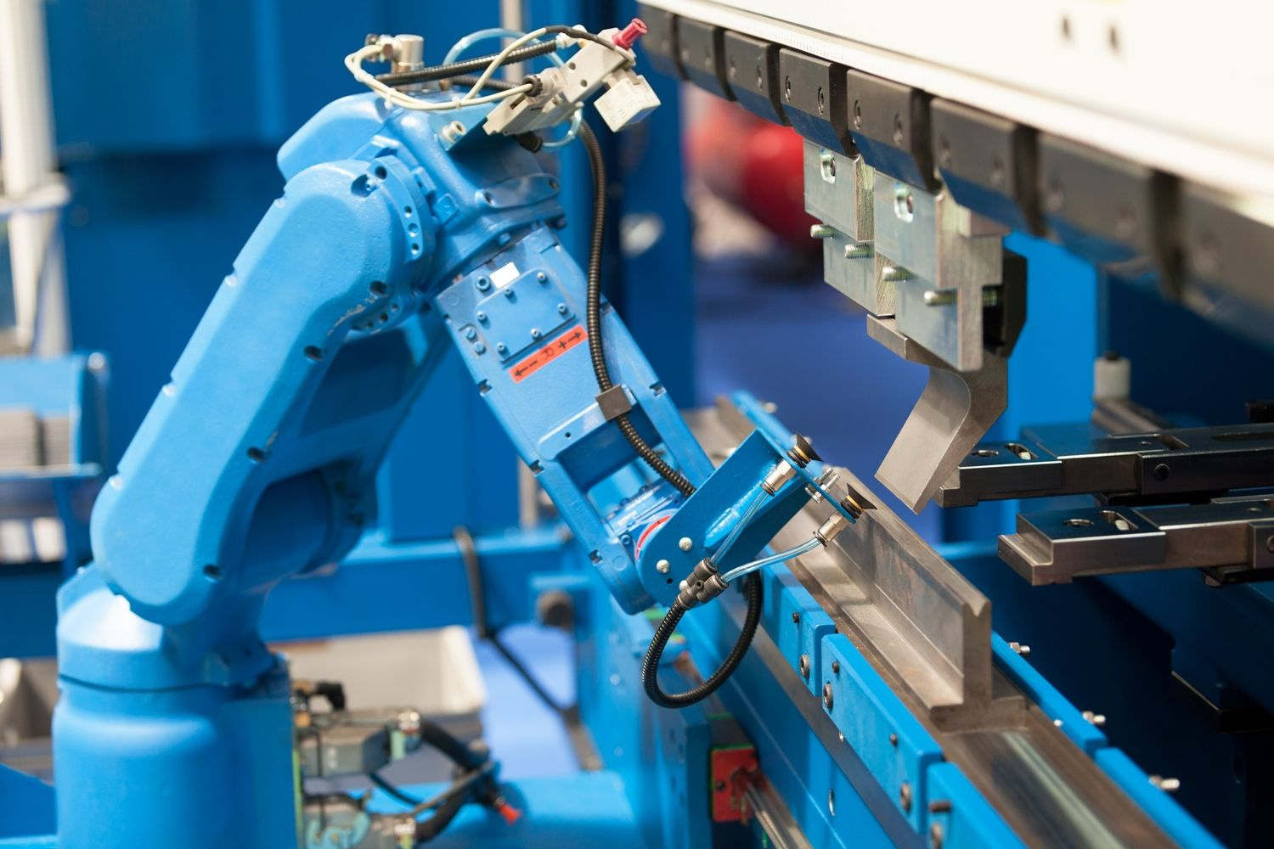
Введение Обоснование актуальности.
Автоматизация технологически сложных процессов невозможно без решения задачи планирования перемещений.
Под задачей планирования пути принято понимать перемещение робота от начальной до конечной точки. При этом, спланированный путь должен обеспечивать движение с обходом препятствий, быть оптимальным.

Slide 4
Постановка задачи Концептуальная постановка задачи
Цель разработки:
Реализовать программу на языке питон реализующее решение задачи планирования перемещений при помощи алгоритма Метода Искусственного Потенциального Поля (МИПП)
Задачи разработки:
1. исследовать постановки и области применения задачи планирования перемещений
2. выполнить анализ способов решения задачи планирования перемещений
3. запрограммировать алгоритм МИПП
4. провести ряд тестов, отображающих результат работы алгоритма МИПП

Slide 5
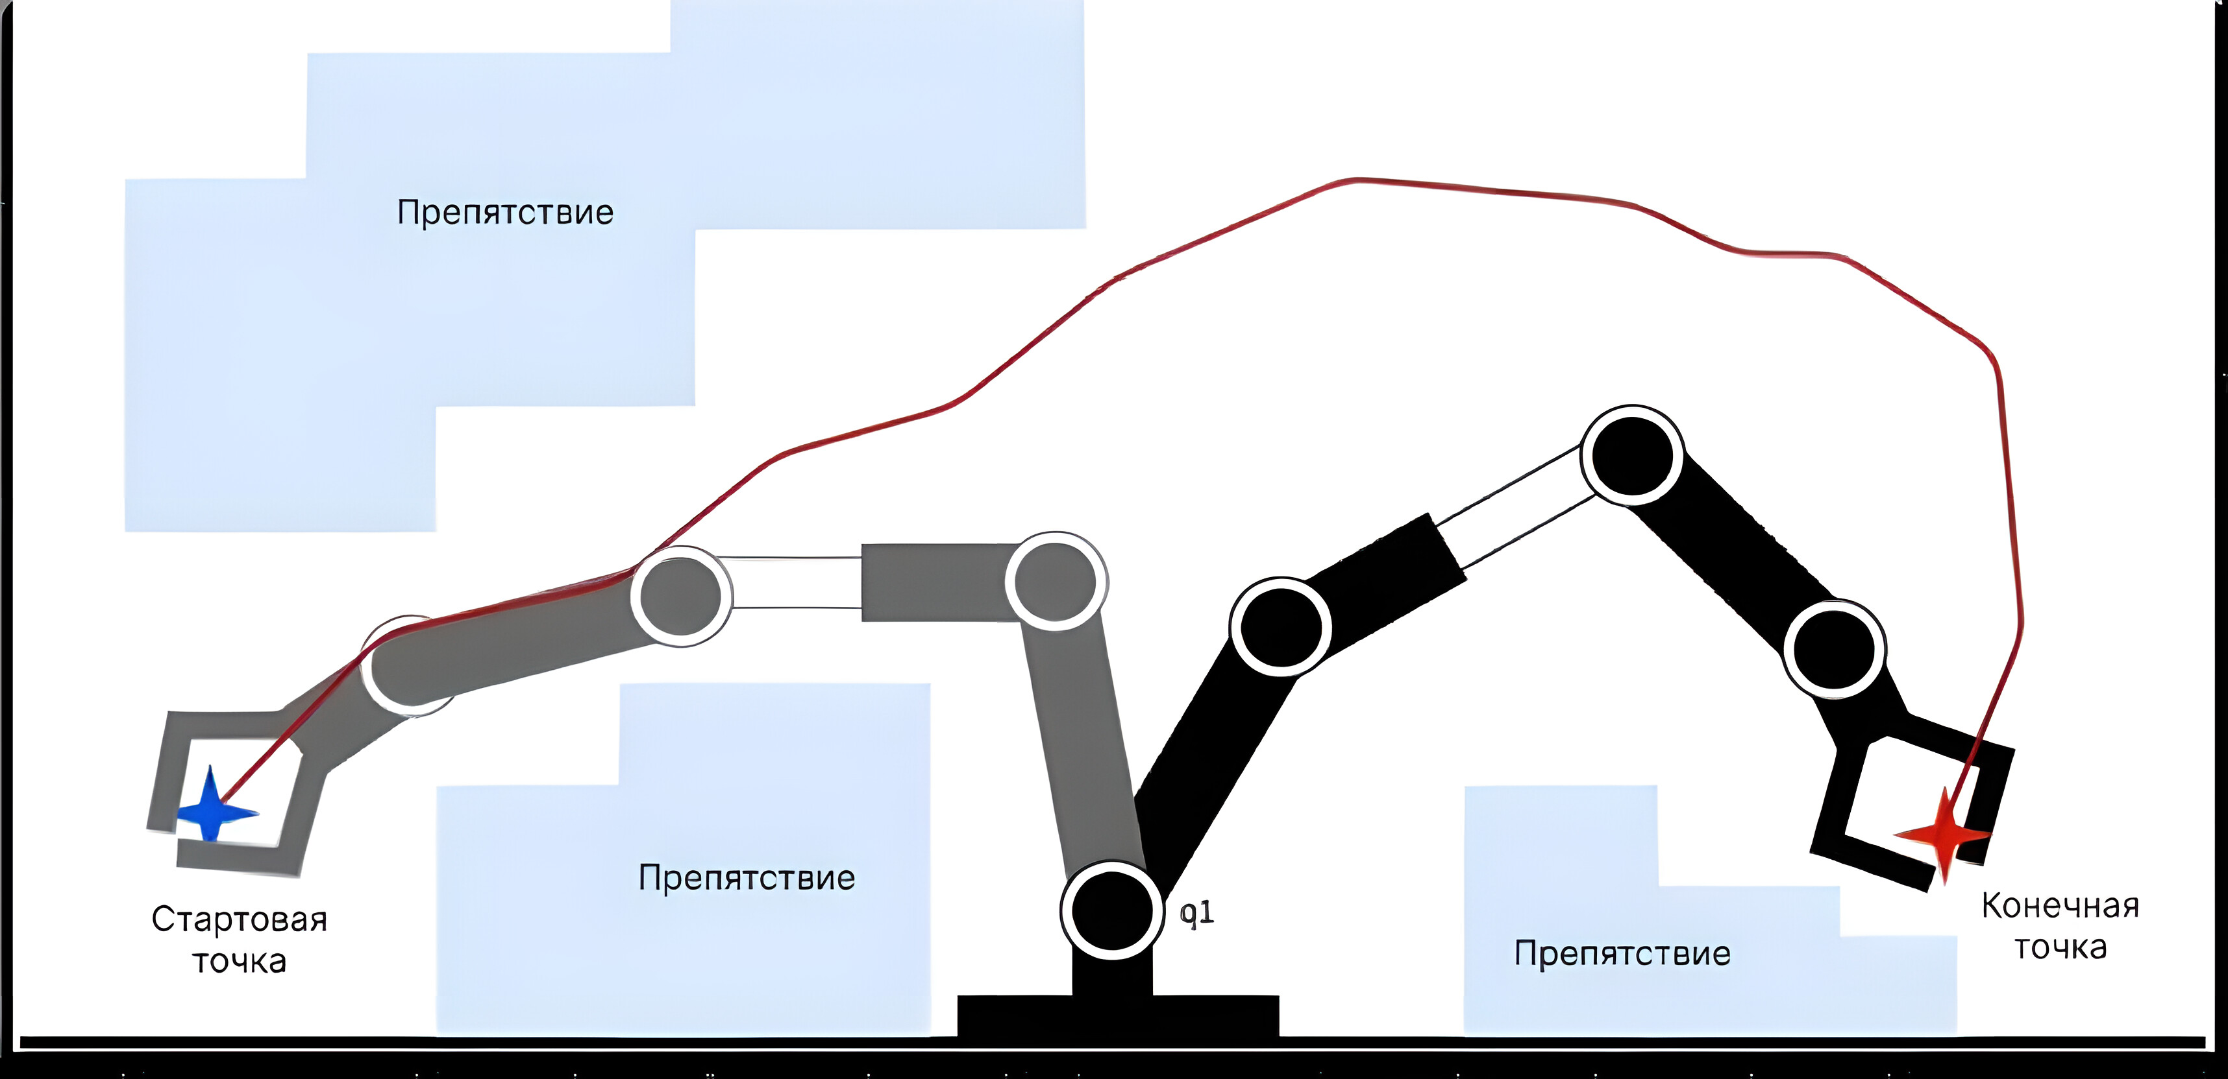
Постановка задачи Описание задачи планирования движения
Автоматизация технологически сложных процессов невозможно без решения задачи планирования перемещений.
Под задачей планирования пути принято понимать перемещение робота от начальной до конечной точки. При этом, спланированный путь должен обеспечивать движение с обходом препятствий, быть оптимальным.

Slide 6
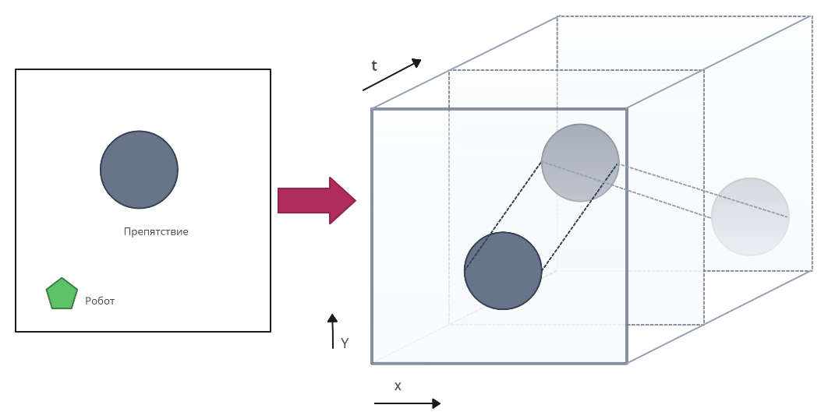
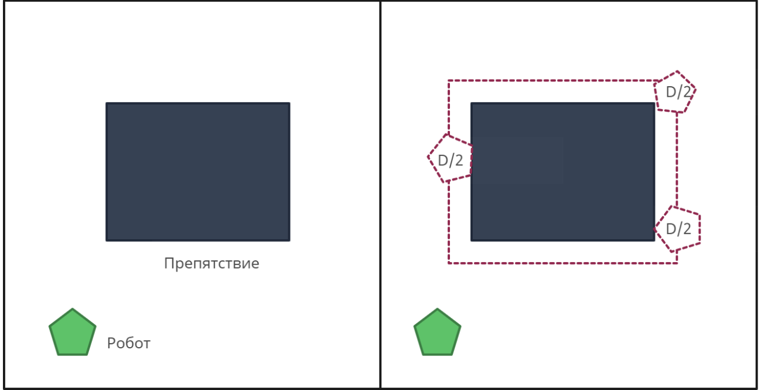
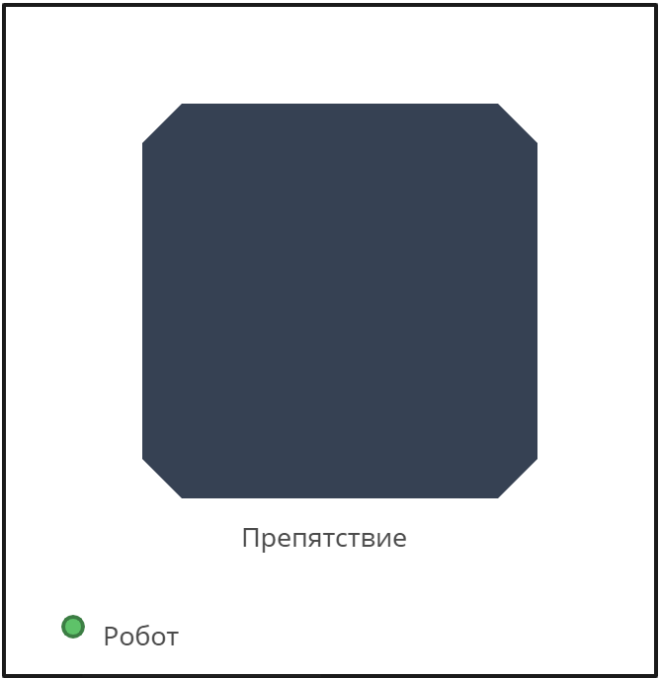
Постановка задачи Переход в конфигурационное пространство
Современная парадигма решения подобных задач предполагает переход к конфигурационному пространству.
Каждая точка этого пространства является возможной конфигурацией робота, поэтому задача сводится к задаче поиска пути из начальной к конечной конфигурации.

Slide 7
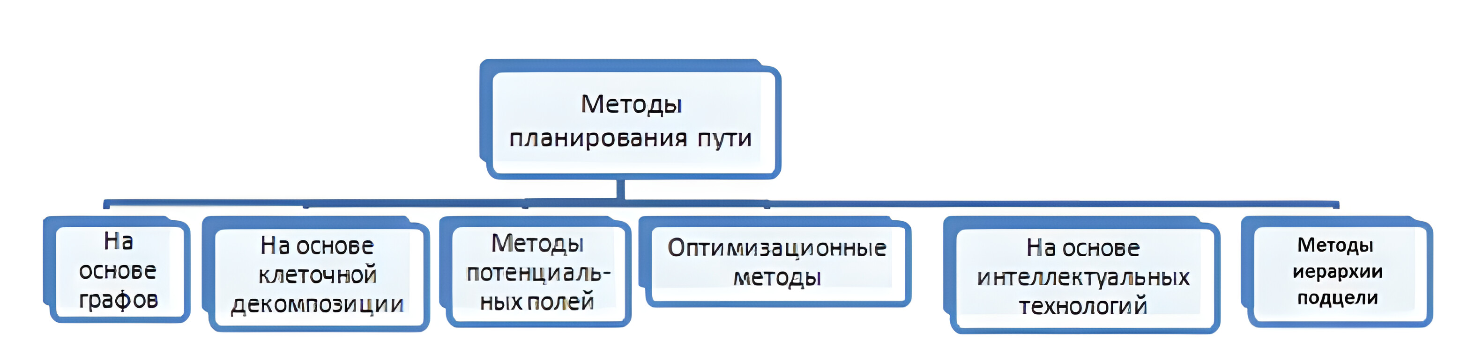
Методы решения задачи планирования движения Классификация методов планирования движения

Slide 8
Постановка задачи Метод Искусственных Потенциальных полей
Рассматривается система с достаточно точной навигационной системой ошибками которой можно было пренебречь.
Системе управления известны как координаты робота и измерительного устройства, так и ориентация сектора обзора
Исследование пространства в процессе поиска и оценка областей пространства по потенциалу, а не по контакту с препятствием.

Slide 9
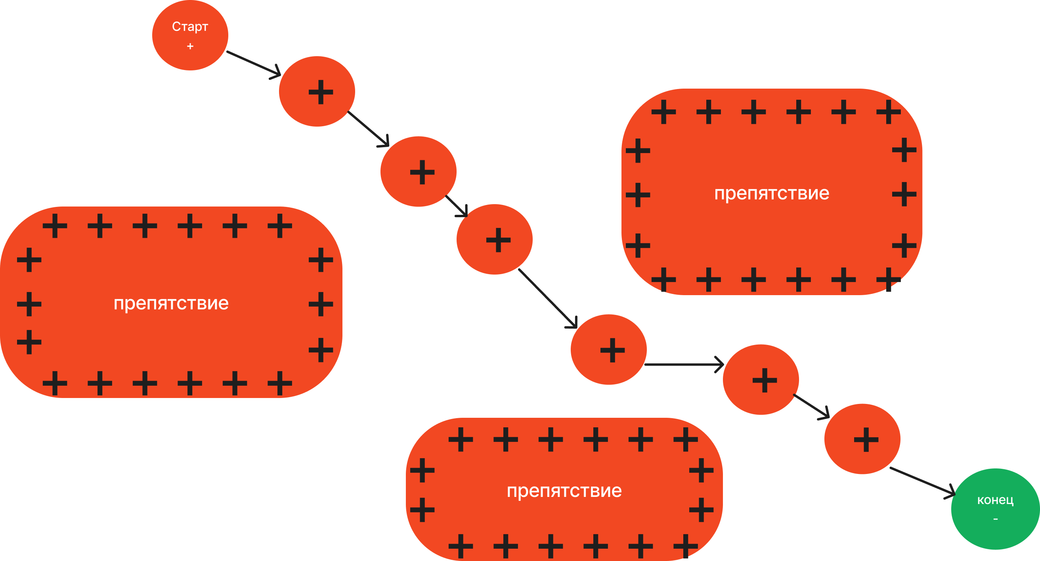
Постановка задачи Метод Искусственных Потенциальных Полей

Slide 10
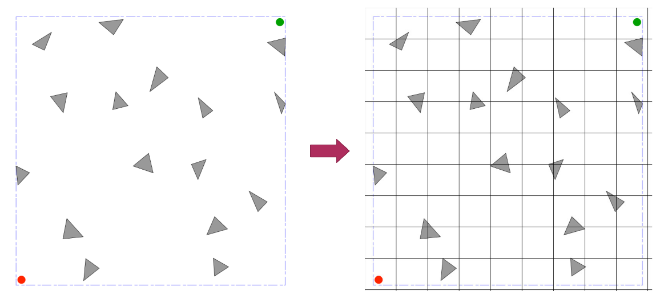
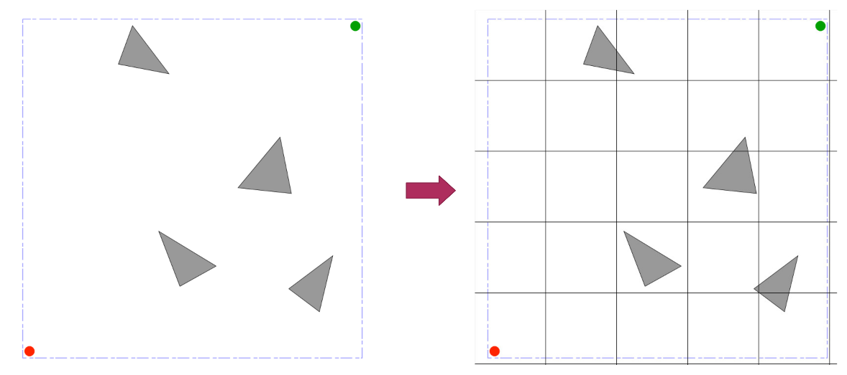
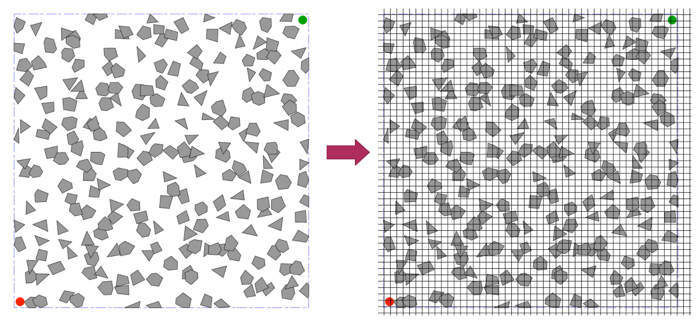
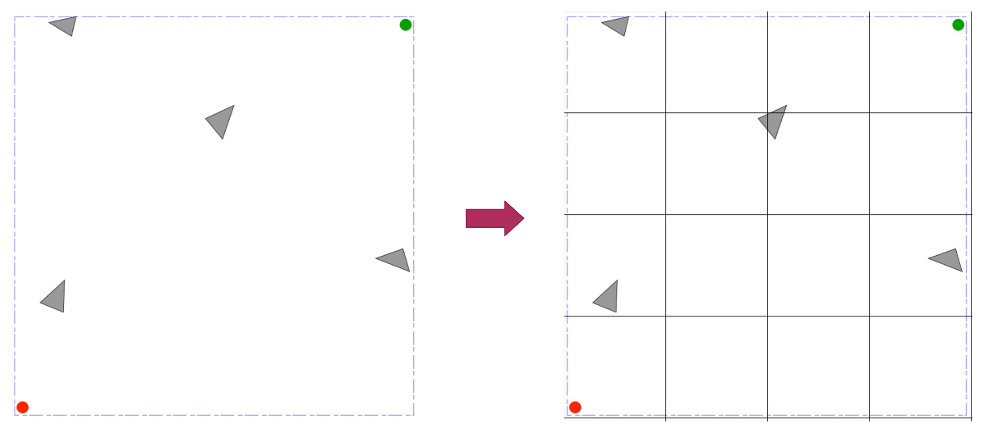
Постановка задачи Дискретизация пространства

Slide 11
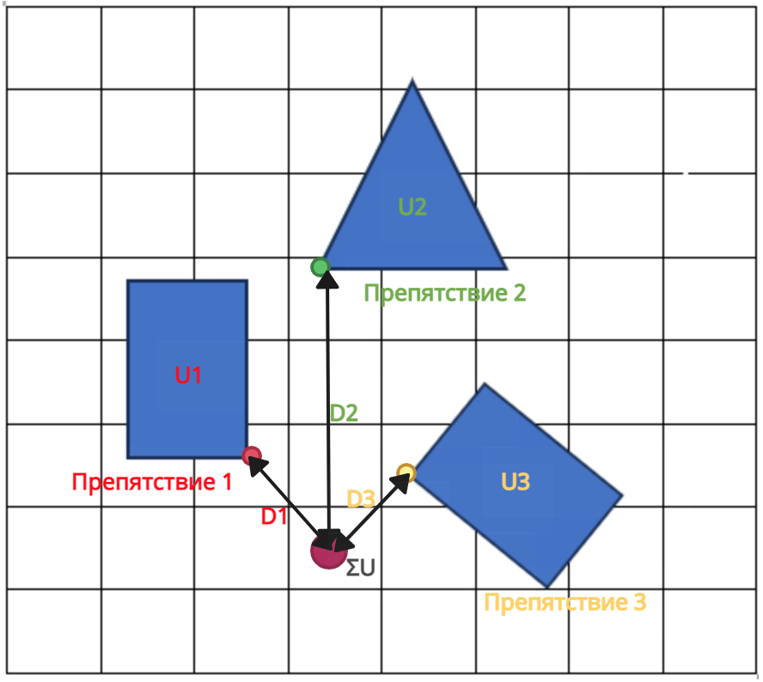
Постановка задачи Заполнение сетки потенциального поля

Slide 12
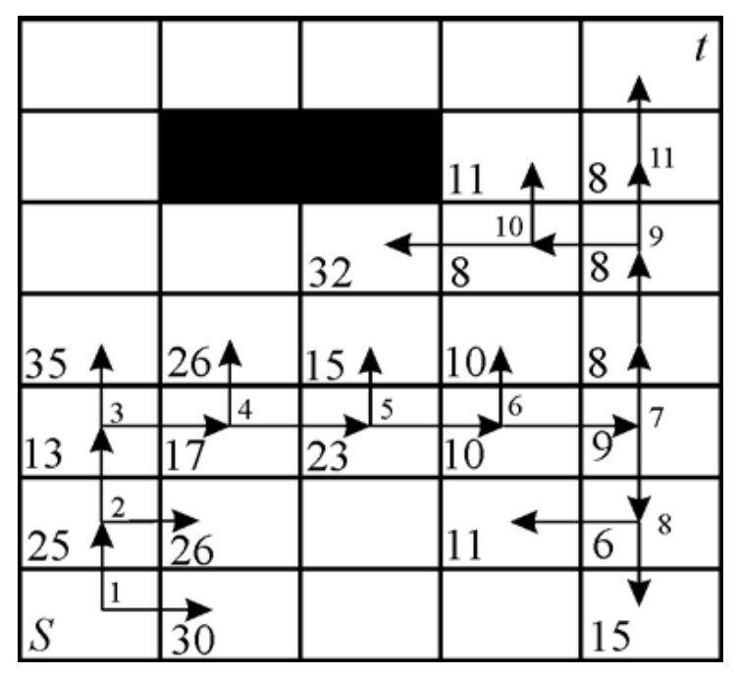
Постановка задачи Метод поиска локального минимума Best First Search (BFS)
В процессе решения создаётся дерево поиска T, которое на первом шаге состоит из одной стартовой вершины;
Среди листьев выбирается значение с минимальным значениям потенциала U;
Ищутся все соседи S(p);
Эти ячейки становятся потомками вершины p в дереве поиска T;
Поиск продолжается, пока вершина t не попадёт в окрестности какого-нибудь из листьев.

Slide 13
Программная реализация Определение требований к приложению
Программа должна обладать следующими функциональными возможностями:
Определять шаг сетки
Рассчитывать потенциалы для каждой ячейки сетки
Реализовывать поиск оптимального маршрута методом BFS

Slide 14
Программная реализация структура программы
(блок схема)

Slide 15
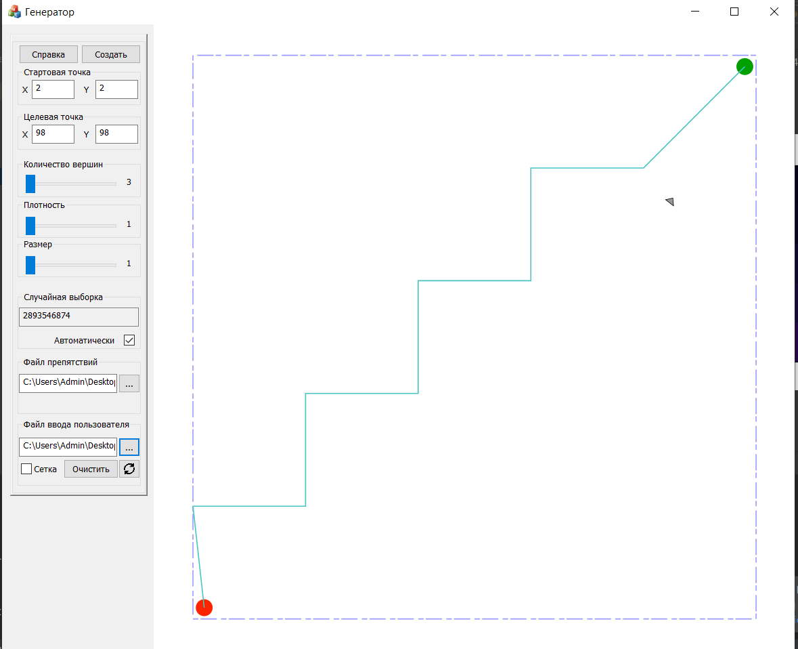
Тестирование Показательное тестирование
Время работы алгоритма 3.65 сек

Slide 16
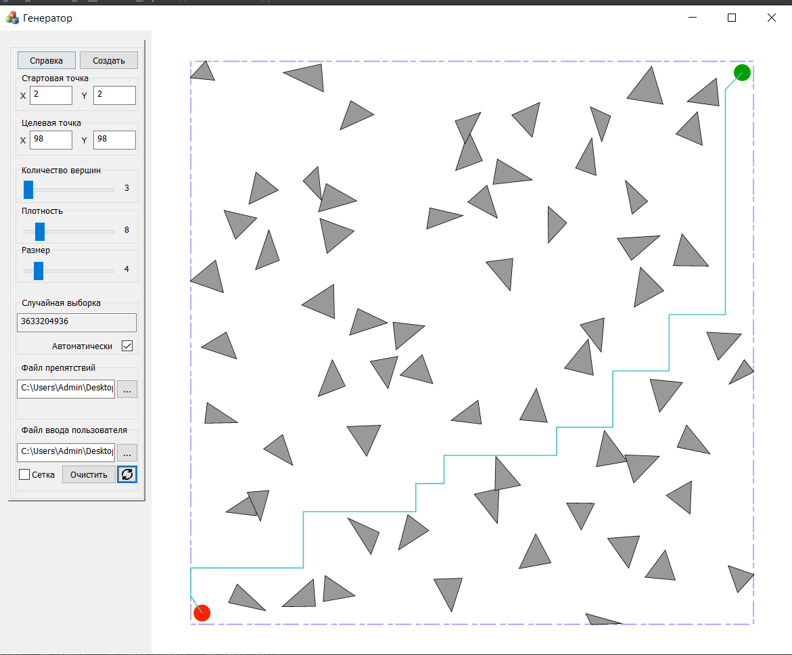
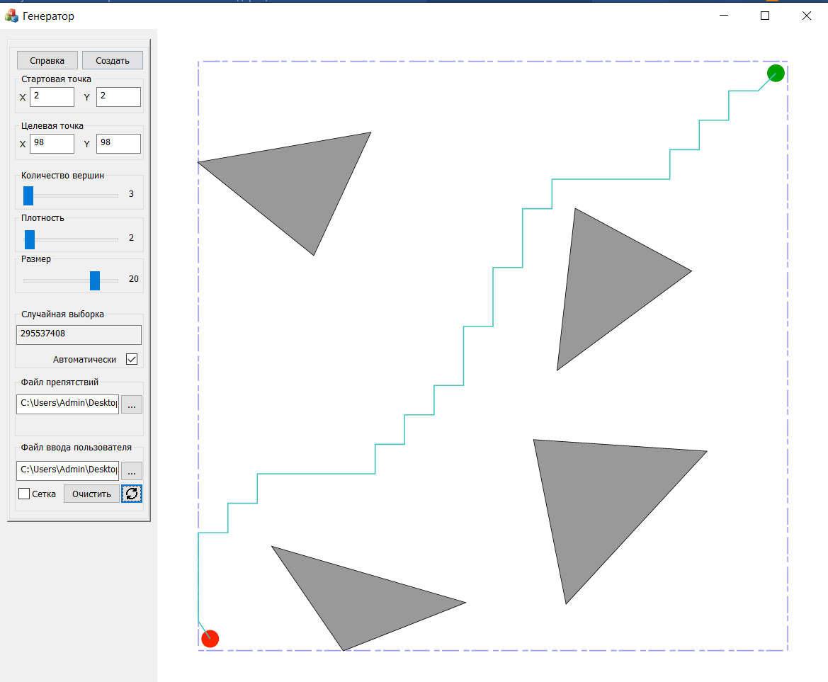
Тестирование Зависимость шага дискретизации от площади и плотности препятствий

Slide 17
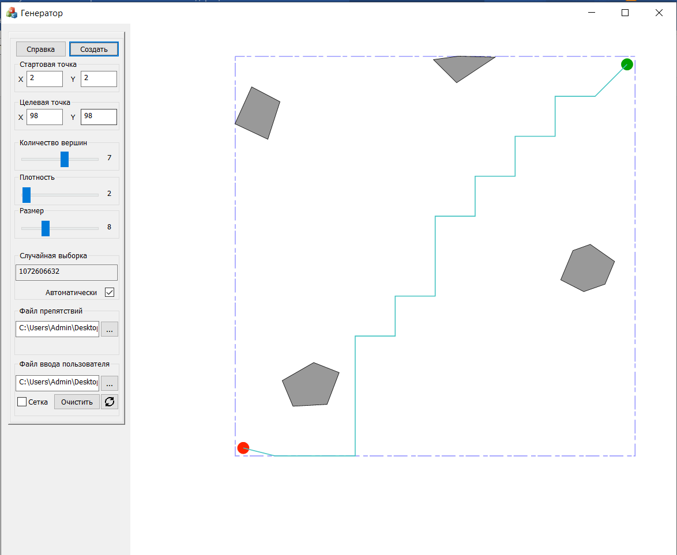
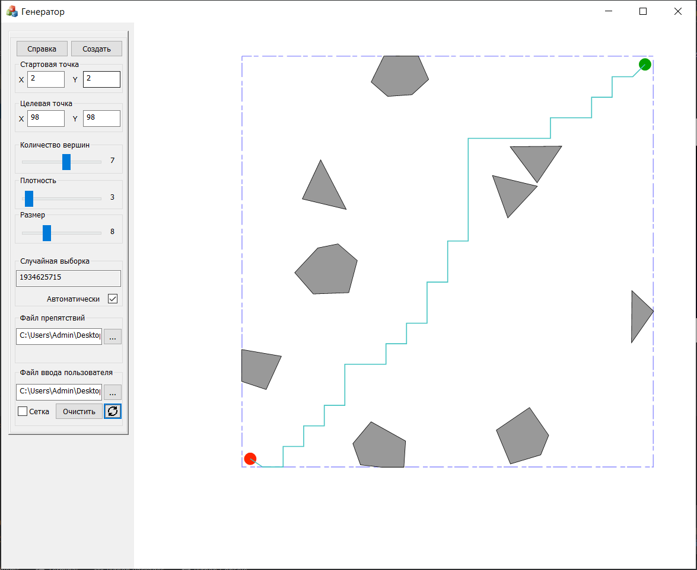
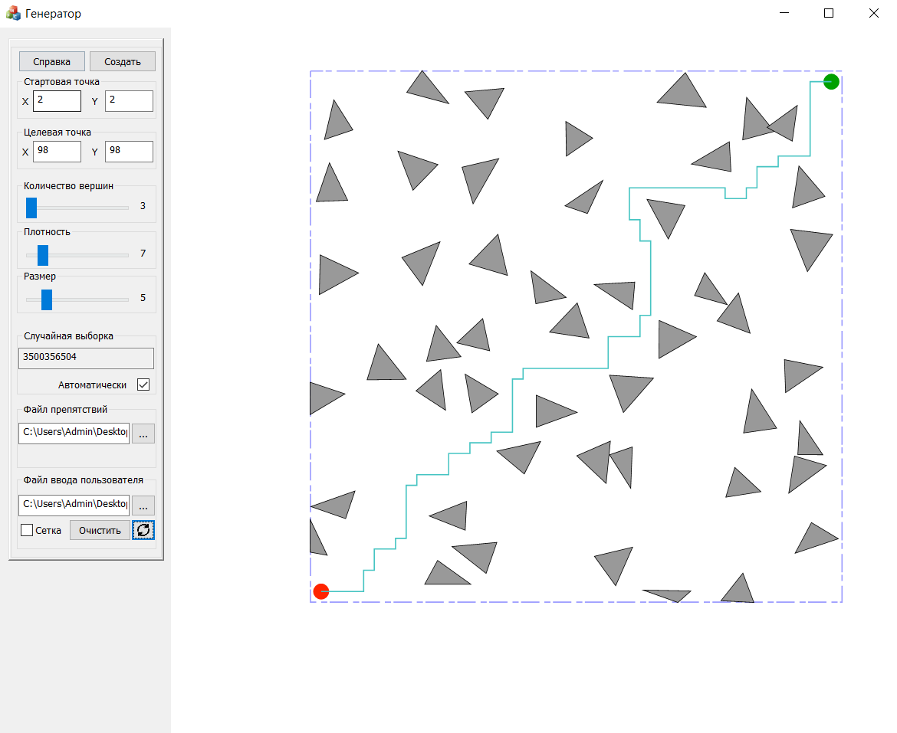
Тестирование

Slide 18
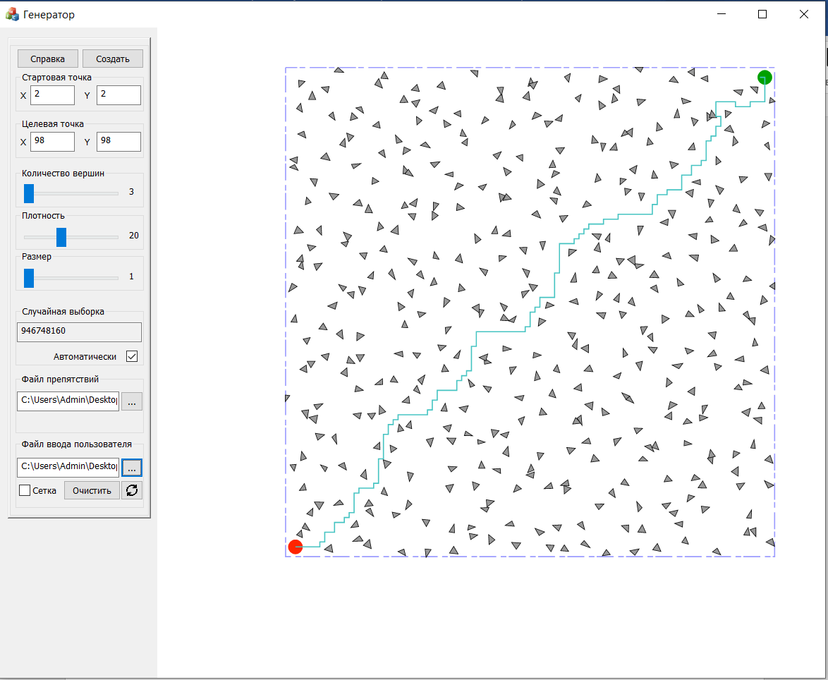
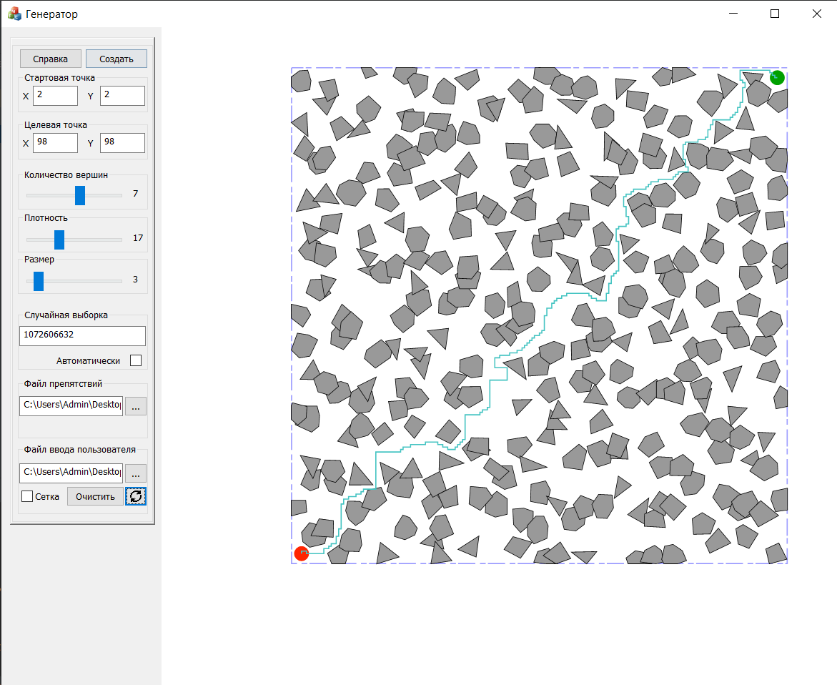


Slide 19
Заключение
Была выполнен анализ литературы, по результатам которого был выбран алгоритм поиска по дереву и принято решение о создании зависимости плотности и шага дискретизации.
Было разработано приложение.
Было протестировано приложение, по результатам которого можно убедиться в его работоспособности.

